Slide 1







  QUILL
ПЛАТФОРМА АВТОРСКИХ ПУБЛИКАЦИЙ
Выполнили:
Юмагужина Д., Иванова Л.,
Семенов М., Худяков Р.

Slide 2




ТЕМА ПРОЕКТА И ПОСТАНОВКА ЗАДАЧИ
Тема:
Информационная платформа для публицистических статей «Quill»
Задача:
Разработать систему, предоставляющую функционал для:
Публикации авторских публицистических материалов.
Верификации и регистрации авторов.
Агрегации статей в едином каталоге.
Взаимодействия с контентом.

Slide 3







ТЕХНОЛОГИИ РАЗРАБОТКИ

Slide 4
АРХИТЕКТУРА ПРОЕКТА

Slide 5
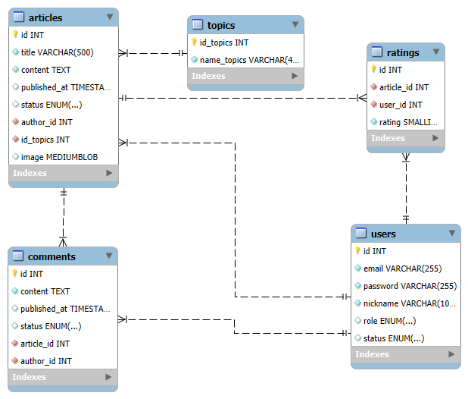
СХЕМА БАЗЫ ДАННЫХ

Slide 6
ДИАГРАММА ПРЕЦЕНДЕНТОВ

Slide 7
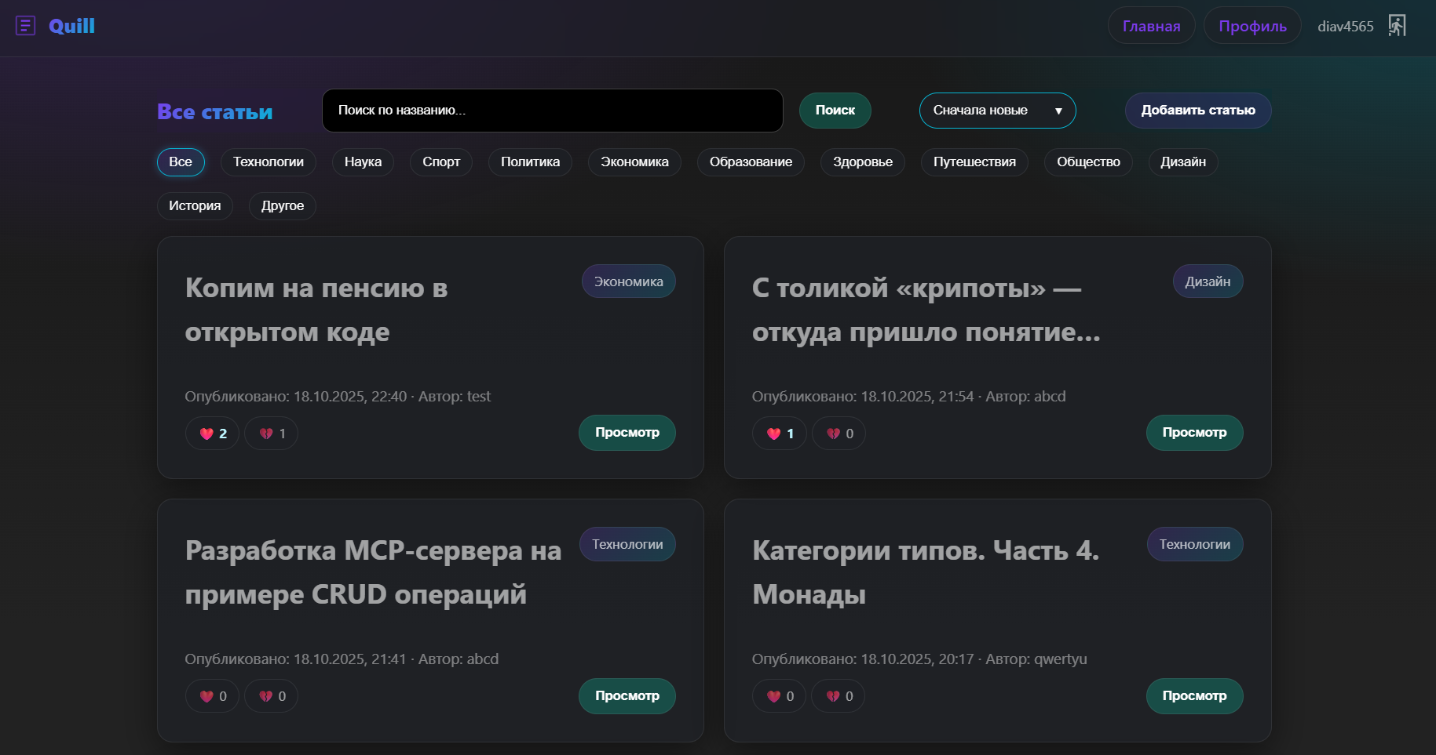
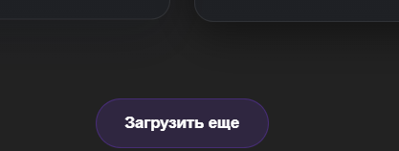
ГЛАВНАЯ СТРАНИЦА

Slide 8
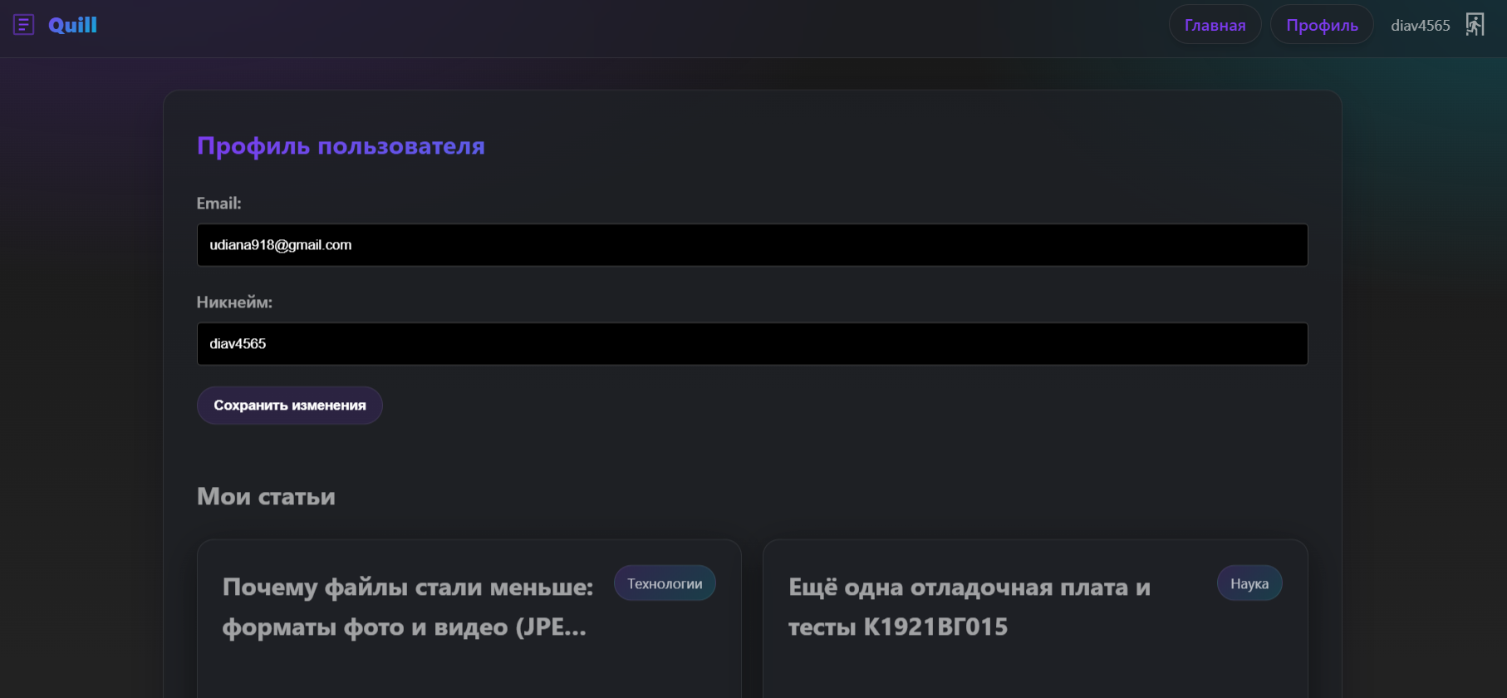
СТРАНИЦА ПРОФИЛЯ

Slide 9
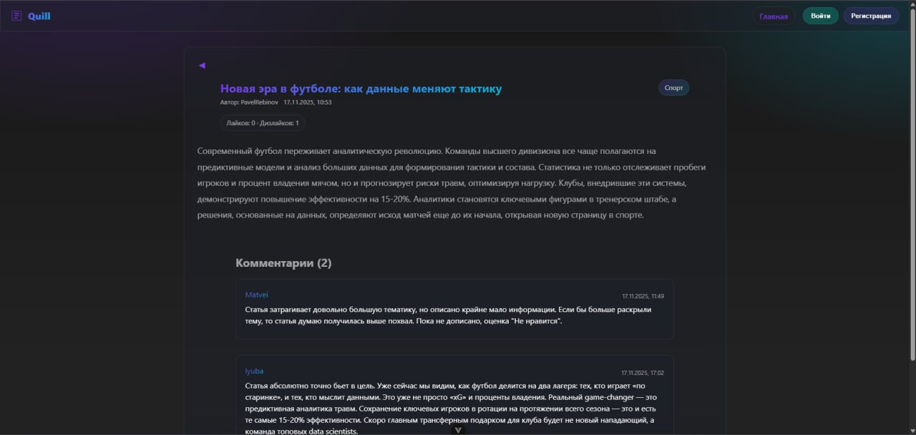
СТРАНИЦА СТАТЬИ

Slide 10
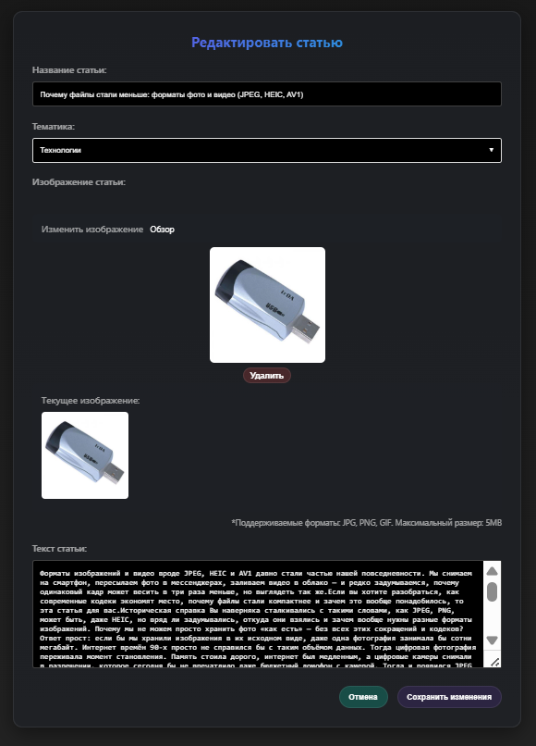
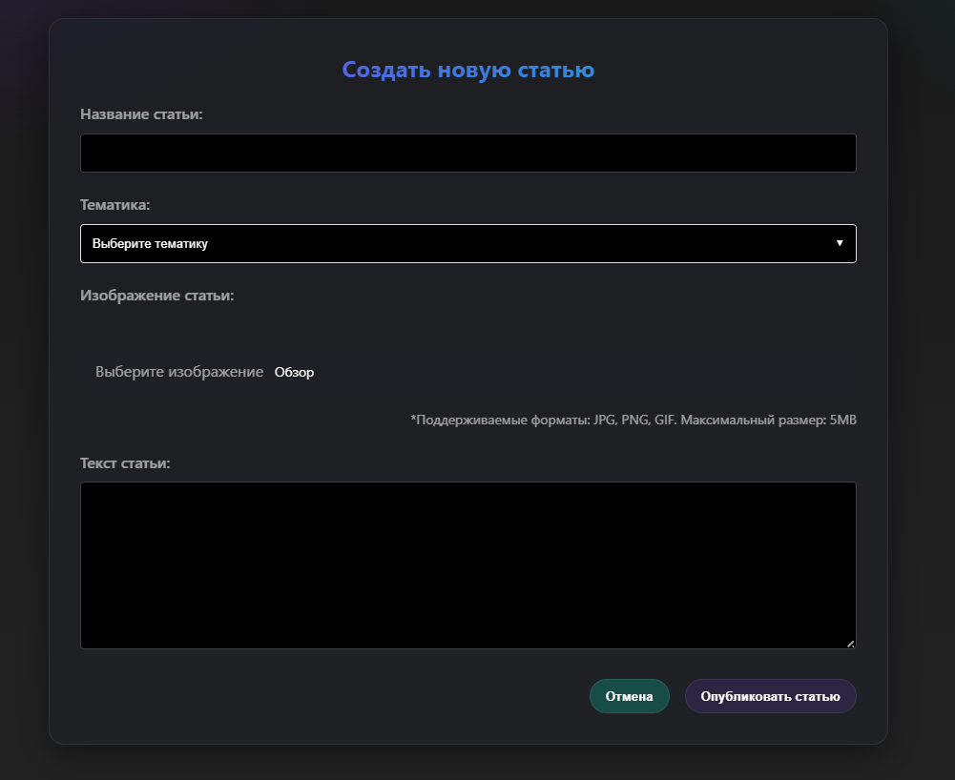
СТРАНИЦА СОЗДАНИЯ И РЕДАКТИРОВАНИЯ СТАТЬИ

Slide 11
USABILITY ТЕСТИРОВАНИЕ
ПРИНЦИП | УЧАСТНИК | ОБЩАЯ ОЦЕНКА
ИНФОРМАТИВНОСТЬ СИСТЕМЫ | Соответствует | Высокая
ПРИБЛИЖЕННОСТЬ К РЕАЛЬНОМУ МИРУ | Соответствует | Высокая
НАЛИЧИЕ ВЫХОДОВ ИЗ СОСТОЯНИЙ | Неполное | Средняя
ОДНОЗНАЧНОСТЬ | Соответствует | Высокая
ПРЕДУСМОТРИТЕЛЬНОСТЬ | Соответствует | Высокая
НАГЛЯДНОСТЬ | Неполное | Средняя
ГИБКОСТЬ И ЭФФЕКТИВНОСТЬ | Соответствует | Высокая
ЛАКОНИЧНОСТЬ И ТОЧНОСТЬ | Соответствует | Высокая
ЛОЯЛЬНОСТЬ К ОШИБКАМ | Неполное | Средняя
НАЛИЧИЕ СПРАВКИ | Не соответствует | Низкая

Slide 12
ТЕСТ-КЕЙСЫ
Название проверки | Результат | Замечания и рекомендации
КРОССБРАУЗЕРНОЕ ТЕСТИРОВАНИЕ
Приложение корректно отображается и функционирует во всех актуальных браузерах. | Не реализовано
РАБОТА С ФОРМАМИ
Корректное отображение списков при выбранном фильтре | Отрицательно | Не работает
НАВИГАЦИЯ
Отображение страницы с ошибкой 404, если пользователь указал неверный путь к файлу или URL. | Отрицательно

Slide 13




РАЗРАБОТЧИКИ
МАТВЕЙ
Backend-разработчик
Разработка серверной логики и API
РУСЛАН
Frontend-разработчик
Разработка клиентской части и пользовательского интерфейса
ДИАНА И ЛЮБОВЬ
Fullstack-разработчики
Интеграция frontend и backend компонентов
Настройка взаимодействия Vue.js с C# API

Slide 14
СПАСИБО

